Slide 1
pyDMS v1.0
Yet Another Document Management System
Juan Andrada Romero (juan.andrada@alu.uclm.es)
Jose Domingo López López (josed.lopez1@alu.uclm.es)
Universidad de Castilla – La Mancha

Slide 2
Contenidos
Decisiones de diseño
Metodología de búsqueda
Estadísticas
Conclusiones
Futuras mejoras
Referencias
Demo

Slide 3
Contenidos
Decisiones de diseño
Metodología de búsqueda
Estadísticas
Conclusiones
Futuras mejoras
Referencias
Demo

Slide 4
Decisiones de diseño Arquitectura
Lenguaje de programación: Python
Interfaz gráfica de usuario: pyGTK
Sistema de almacenamiento: MySQL
Sistema operativo: GNU/Linux

Slide 5
Decisiones de diseño
Paradigma multicapa
Hace que el sistema sea extensible y reutilizable reduciendo el acoplamiento entre clases.
  Capa de presentación: interfaz gráfica e interfaz basada en texto.
  Capa de dominio: analizador, memoria caché, parser, buscador, vector...
  Capa de persistencia: agente singleton, DAOs de bases de datos relacionales y ficheros XML, y manejador de ficheros de texto

Slide 6
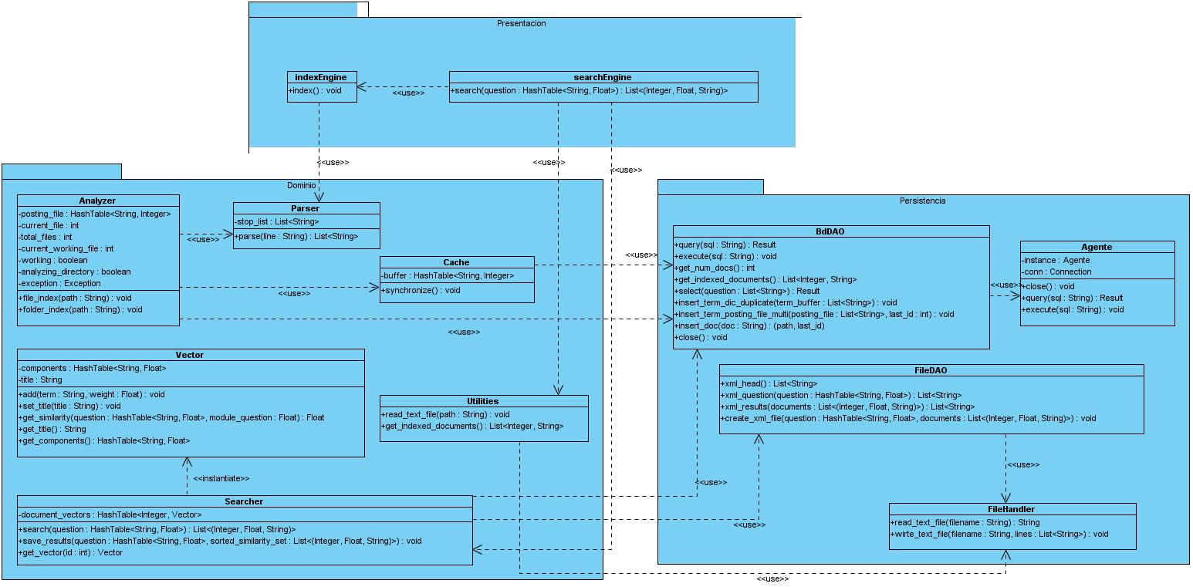
Decisiones de diseño
Diagrama de clases

Slide 7
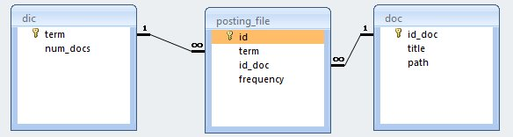
Decisiones de diseño
Diseño de la base de datos
El uso de identificadores auto-numéricos como claves primarias en las tablas posting_file y doc, rompe la semántica del problema pero está justificado debido a la optimización que experimentan las búsquedas.

Slide 8
Decisiones de diseño
Sentencias SQL
Inserciones múltiples:
INSERT INTO tbl_name [(col_name,...)] VALUES (expr),(expr), …
Inserciones múltiples y manejo de errores:
INSERT INTO tbl_name [(col_name,...)] VALUES (expr),(expr), …
ON DUPLICATE KEY UPDATE num_docs=num_docs+VALUES(num_docs)

Slide 9
Decisiones de diseño
Sentencias SQL
El diseño de las sentencias SQL condiciona drásticamente el rendimiento del sistema. La siguiente consulta, perteneciente al módulo de búsqueda, a pesar de ser eficaz no es eficiente:
SELECT posting_file.term, posting_file.id_doc, frequency, num_docs, title
FROM posting_file
JOIN dic JOIN doc
ON dic.term=posting_file.term AND posting_file.id_doc
IN (SELECT DISTINCT p1.id_doc FROM posting_file p1 WHERE p1.term IN (lista de términos de la pregunta))

Slide 10
Decisiones de diseño
Sentencias SQL
Para conseguir eficacia y eficiencia, el módulo de búsqueda utiliza una vista y una consulta basada en composición de tablas:
CREATE VIEW view_name AS
SELECT DISTINCT p1.id_doc
FROM posting_file p1 USE INDEX (term)
WHERE p1.term IN (lista de términos de la pregunta))
SELECT HIGH_PRIORITY posting_file.term, posting_file.id_doc, frequency, num_docs, title
FROM posting_file USE INDEX (term,id_doc)
JOIN view_name v JOIN dic JOIN doc
ON posting_file.id_doc=v.id_doc AND dic.term=posting_file.term
AND posting_file.id_doc=doc.id_doc

Slide 11
Decisiones de diseño
Módulo parser
Realización de un parser reutilizable para que tanto el módulo de importación de documentos como el módulo de búsqueda den el mismo tratamiento a las cadenas.
  Escape de los caracteres ‘\’ y ‘’’
  Definición de una expresión regular para reconocer direcciones IP.
  Conversión de caracteres a minúsculas.
  Eliminación de los símbolos de acentuación (´, `, ^, ¨) de las vocales.
  Uso de una lista de stopwords para eliminar palabras comunes y sin significado relevante.
  Todos los caracteres que no son alfanuméricos se consideran separadores (excepto el guión)
  Tratamiento especial para palabras que contienen un guión (p.e. En la palabra “cd-rom” se consideran 3 palabras “cd”, “rom” y “cd-rom”)

Slide 12
Decisiones de diseño
Analizador de documentos
Conexión con la base de datos permanente para evitar establecer la conexión múltiples veces.
Copia de documentos mediante llamadas al sistema proporcionadas por el módulo os.
Codificación (charset) utf-8.
El posting file se almacena en memoria durante el análisis de cada documento y sólo se vuelca a disco cuando éste finaliza.
Uso de memoria caché para el diccionario de términos.

Slide 13
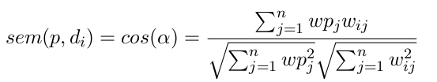
Decisiones de diseño
Buscador
Implementa el modelo vectorial basado en el ángulo formado por dos vectores.

Slide 14
Contenidos
Decisiones de diseño
Metodología de búsqueda
Estadísticas
Conclusiones
Futuras mejoras
Referencias
Demo

Slide 15
Metodología de búsqueda
Parsear la pregunta.
Calcular el módulo de la pregunta a partir de los pesos de cada término.
Consultar los términos y frecuencias de los documentos que tienen algún término en común con la pregunta.
Recorrer las filas que devuelve la consulta, creando los vectores de los documentos encontrados.
Recorrer los vectores de los documentos para calcular su semejanza con la pregunta.
Devolver una lista con la información de los documentos ordenados de mayor a menor semejanza, además de escribir la información en el fichero XML.

Slide 16
Contenidos
Decisiones de diseño
Metodología de búsqueda
Estadísticas
Conclusiones
Futuras mejoras
Referencias
Demo

Slide 17
Estadísticas
Características del sistema
Características del equipo:
  Procesador: Intel Core 2 Duo@2.5GHz FSB800MHz
  RAM: 4.0GB RAM DRR2@800MHz
  SSOO: Ubuntu GNU/Linux 9.10
  Kernel: 2.6.31-16-generic

Slide 18
Estadísticas
Indexación
Tiempo empleado en indexar 239 documentos (17.5 MB en texto plano):
4 minutos y 27 segundos
Número total de términos únicos almacenados:
86.460 términos únicos

Slide 19
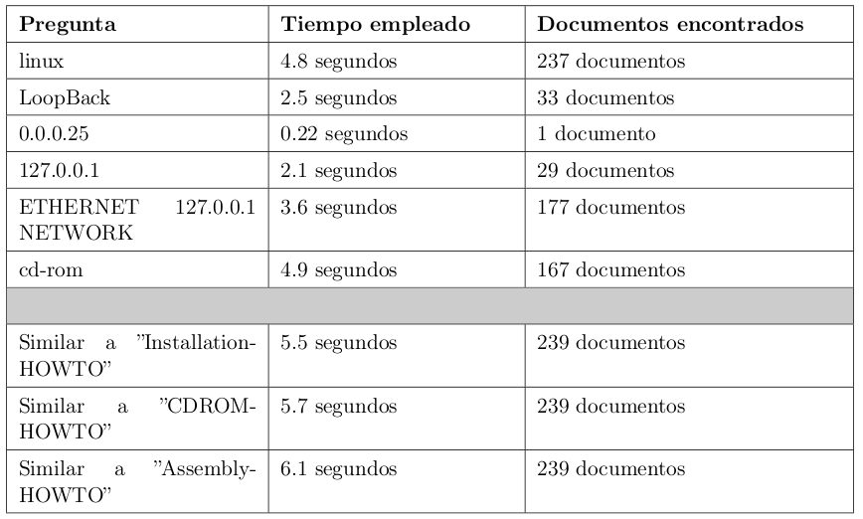
Estadísticas
Búsqueda

Slide 20
Contenidos
Decisiones de diseño
Metodología de búsqueda
Estadísticas
Conclusiones
Futuras mejoras
Referencias
Demo

Slide 21
Conclusiones
Es necesario llegar a un compromiso en la toma de decisiones, ya que optimizaciones en un módulo provocan deficiencias en otro.
El conjunto de documentos del caso de estudio dificultan el diseño del parser debido a la ambigüedad del lenguaje natural y la variedad de idiomas.
MySQL ha sido una buena elección como sistema de almacenamiento, pero el diseño de las sentencias SQL está muy ligado al rendimiento de la aplicación.

Slide 22
Contenidos
Decisiones de diseño
Metodología de búsqueda
Estadísticas
Conclusiones
Futuras mejoras
Referencias
Demo

Slide 23
Futuras mejoras
Incorporación de wordnets y algoritmos de stemming para no perder la relevancia real de los términos debido a sinónimos, hiperónimos, hipónimos, palabras derivadas, etc.

Slide 24
Contenidos
Decisiones de diseño
Metodología de búsqueda
Estadísticas
Conclusiones
Futuras mejoras
Referencias
Demo

Slide 25
Referencias
The GTK+ Project
http://www.gtk.org/
MySQL - Official Website
http://www.mysql.com/
Psyco Home Page
http://psyco.sourceforge.net/
Pygtk: GTK+ Project for Python
http://www.pygtk.org/
Python Programming Language - Official Website
http://www.python.org/
MySQLdb: MySQL module for Python
http://sourceforge.net/projects/mysql-python/

Slide 26
Contenidos
Decisiones de diseño
Metodología de búsqueda
Estadísticas
Conclusiones
Futuras mejoras
Referencias
Demo

Slide 27
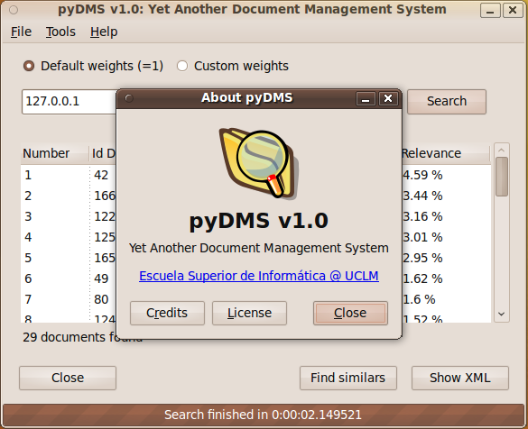
Demo

